Slide 1
精准扶贫精准脱贫的十八洞样板
精准扶贫精准脱贫的十八洞样版
中共花垣县委党校、十八洞党性教育基地管理处
2020年07月14日

Slide 2
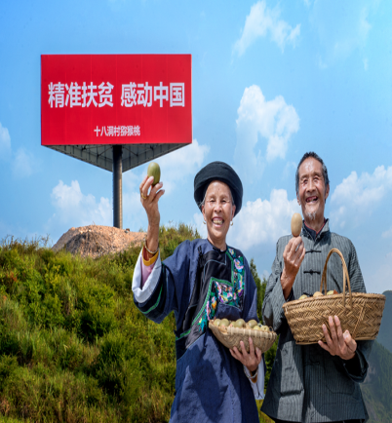
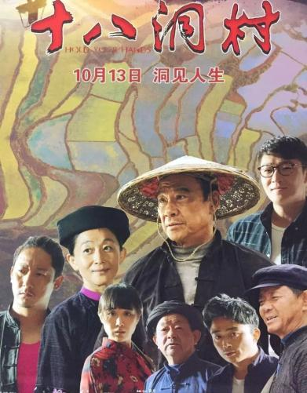

Slide 3
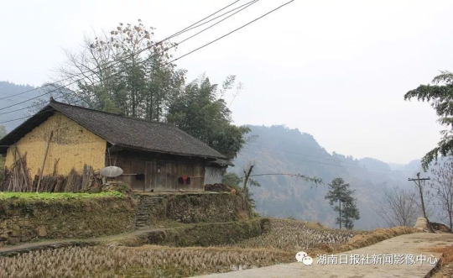
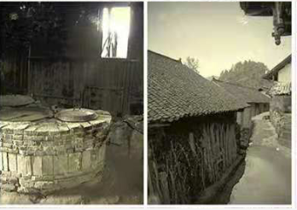
精准扶贫精准脱贫的十八洞样板
一、十八洞村的前世今生
（一）十八洞的前世：穷得让人心痛
1.一组发黄的老照片

Slide 4
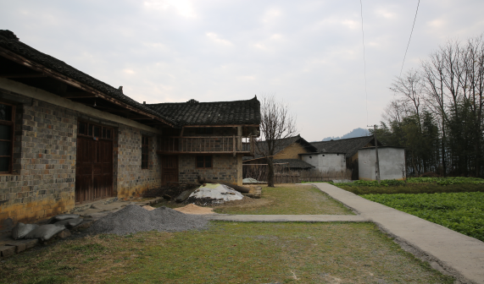
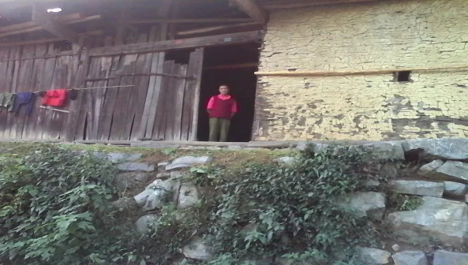
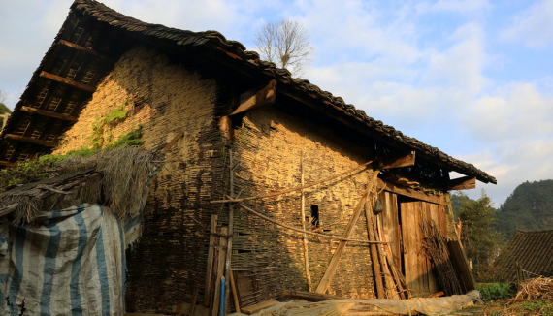
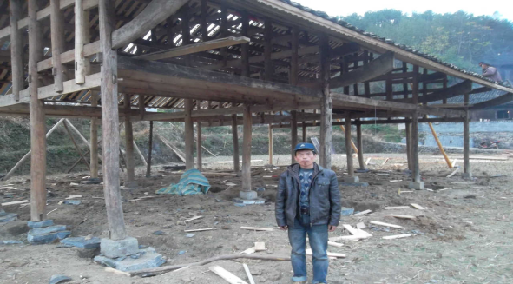
精准扶贫精准脱贫的十八洞样板
一、十八洞村的前世今生
（一）十八洞的前世：穷得让人心痛
1.一组发黄的老照片

Slide 5
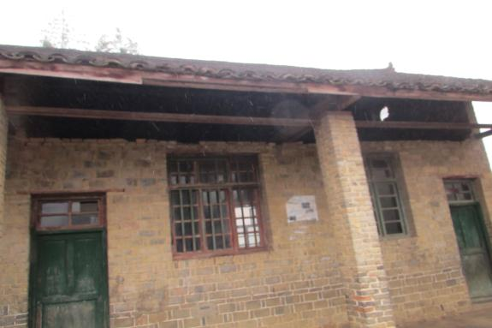
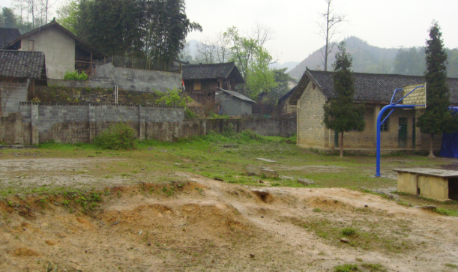
精准扶贫精准脱贫的十八洞样板
一、十八洞村的前世今生
（一）十八洞的前世：穷得让人心痛
1.一组发黄的老照片

Slide 6
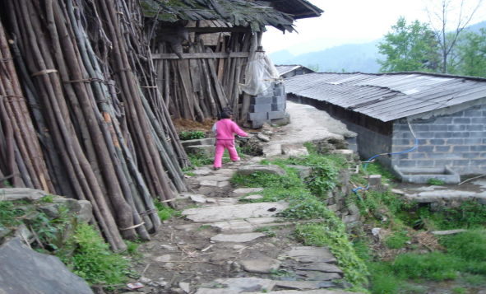
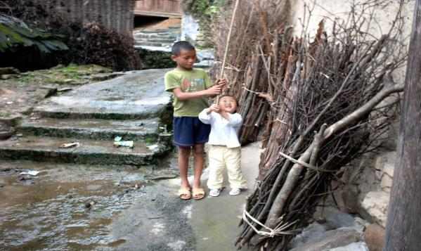
精准扶贫精准脱贫的十八洞样板
一、十八洞村的前世今生
（一）十八洞的前世：穷得让人心痛
1.一组发黄的老照片

Slide 7
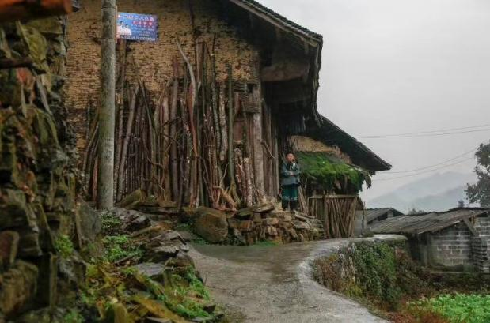
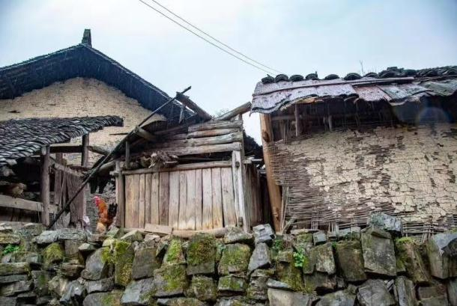
精准扶贫精准脱贫的十八洞样板
一、十八洞村的前世今生
（一）十八洞的前世：穷得让人心痛
2.一组让人心酸的回忆片

Slide 8
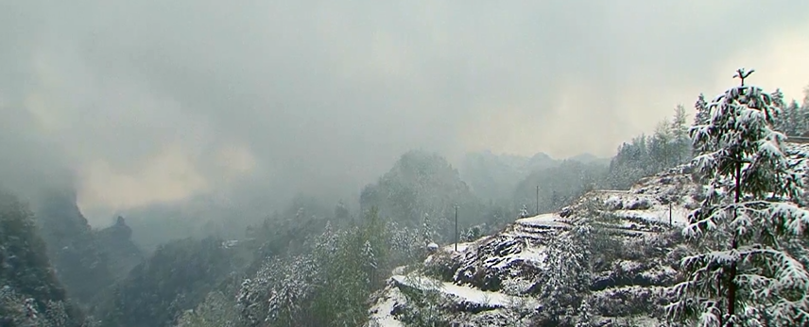
精准扶贫精准脱贫的十八洞样板
一、十八洞村的前世今生
（一）十八洞的前世：穷得让人心痛
3.一曲苗歌述贫穷

Slide 9
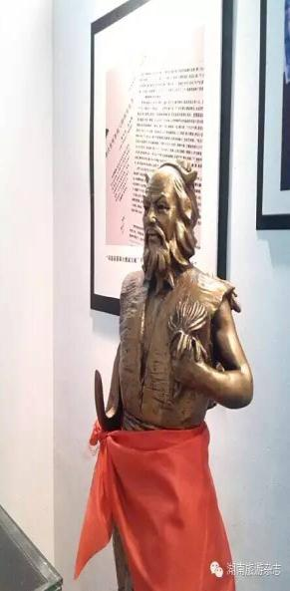
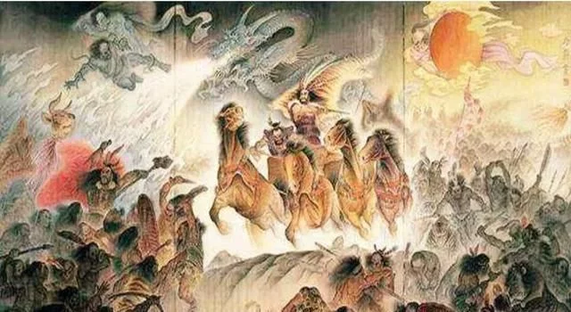
精准扶贫精准脱贫的十八洞样板
一、十八洞村的前世今生
（一）十八洞的前世：穷得让人心痛
4.悲壮苦难的历史

Slide 10
精准扶贫精准脱贫的十八洞样板
一、十八洞村的前世今生
（一）十八洞的前世：穷得让人心痛
贫瘠恶劣的自然条件
5、对十八洞的贫穷进行理性分析——确实让人心痛
◎合并村
◎高寒山区 冬长夏短
◎属高山溶岩地区，地质灾害严重
◎水资源不足，常年干旱

Slide 11
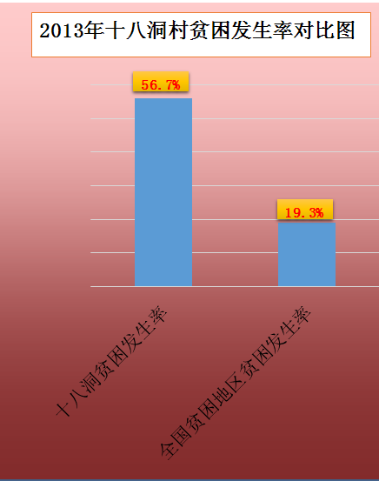
精准扶贫精准脱贫的十八洞样板
一、十八洞村的前世今生
（一）十八洞的前世：穷得让人心痛

Slide 12
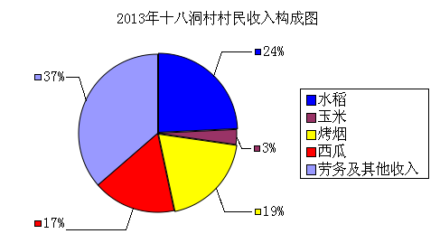
精准扶贫精准脱贫的十八洞样板
一、十八洞村的前世今生
（一）十八洞的前世：穷得让人心痛
基础设施和公共服务严重滞后，产业建设底子薄弱。
◎地域广、居住散，水、电、路、通讯等基础设施仍然落后，
◎人均耕地面积仅有0.83亩。
◎村民种养收入占比低，农业产业未成规模。
◎无合作经济组织，无村级集体经济收入，无钱办事现象突出。

Slide 13
精准扶贫精准脱贫的十八洞样板
十八洞村2013年前后村支“两委”素质对比
一、十八洞村的前世今生
（一）十八洞的前世：穷得让人心痛
村级组织软弱涣散，党员“双带”作用弱。
十八洞村2013年村支“两委”素质情况图
◎各种村级组织不健全，村支“两委”其他成员很少参与村级事务，经常开不了会，党员和群众难以有效组织，无人管事、无人干事的现象突出。
年龄 | 平均年龄60岁
文化 | 初中以下文化
经历 | 没出过村，还有一个是贫困户

Slide 14
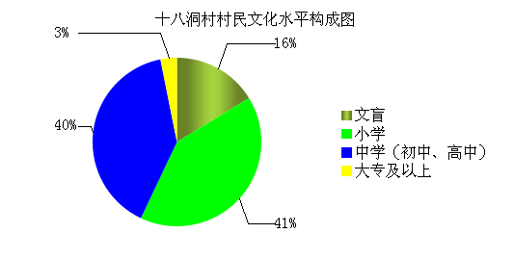
精准扶贫精准脱贫的十八洞样板
一、十八洞村的前世今生
（一）十八洞的前世：穷得让人心痛
文化教育和思想落后
◎初中及以下文化程度的占94.63％，高中及以上文化程度的仅占5.37％
◎思想观念落后，等靠要思想严重

Slide 15
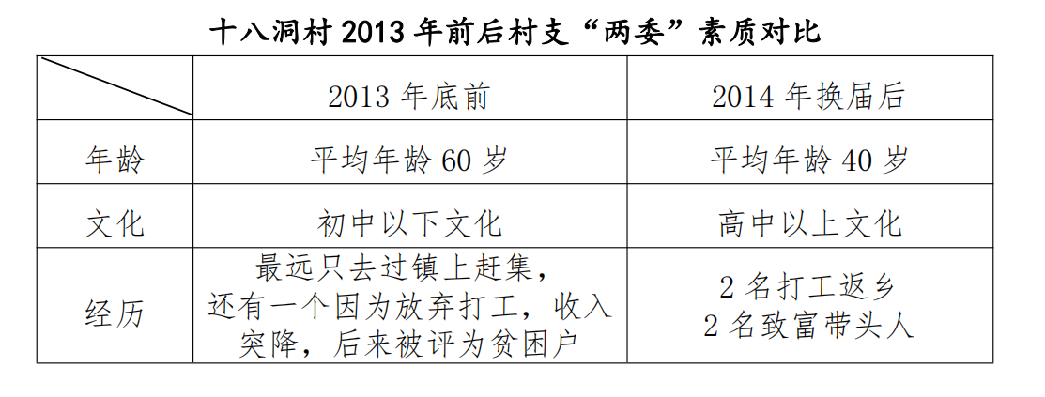
精准扶贫精准脱贫的十八洞样板
一、十八洞村的前世今生
（二）十八洞的今生：一幅美丽乡村的新画卷
1.支部强了

Slide 16
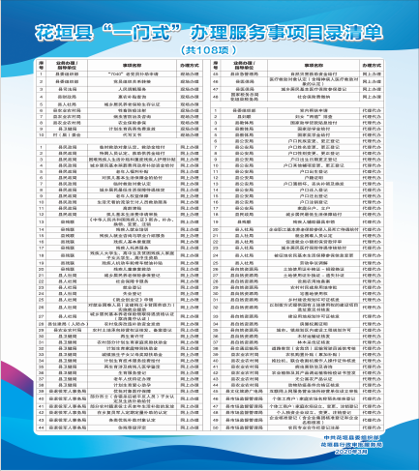
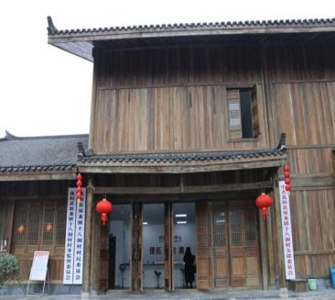
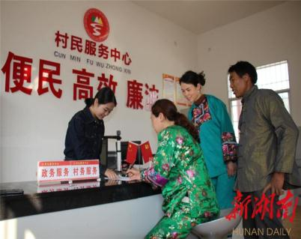
精准扶贫精准脱贫的十八洞样板
一、十八洞村的前世今生
（二）十八洞的今生：一幅美丽乡村的新画卷
2.服务优了

Slide 17
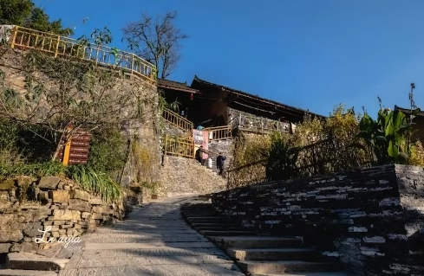
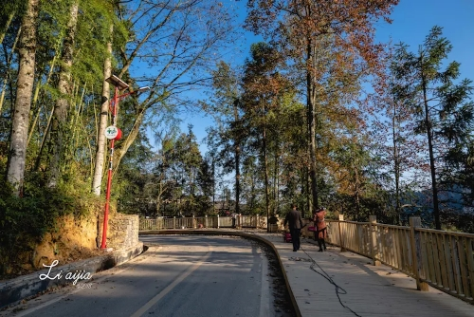
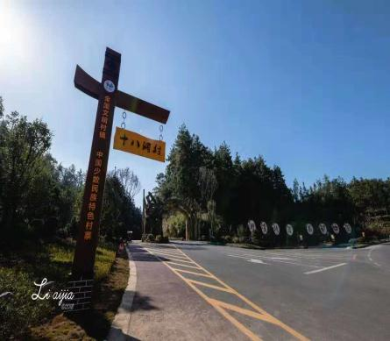
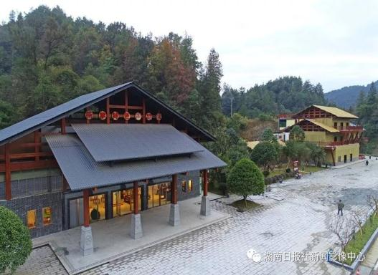
精准扶贫精准脱贫的十八洞样板
一、十八洞村的前世今生
（二）十八洞的今生：一幅美丽乡村的新画卷
3.寨子美了
特色苗寨

Slide 18
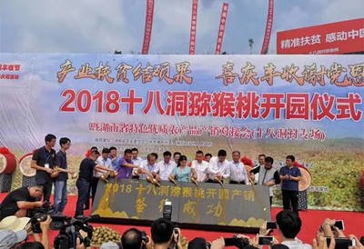
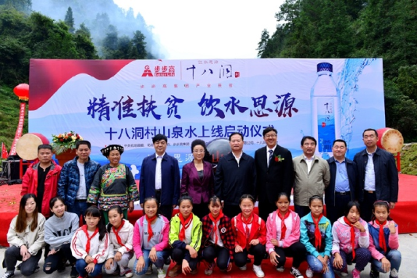
精准扶贫精准脱贫的十八洞样板
一、十八洞村的前世今生
（二）十八洞的今生：一幅美丽乡村的新画卷
4.产业火了

Slide 19
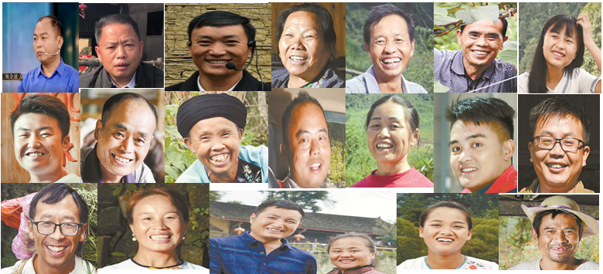
精准扶贫精准脱贫的十八洞样板
一、十八洞村的前世今生
（二）十八洞的今生：一幅美丽乡村的新画卷
5.村民笑了

Slide 20
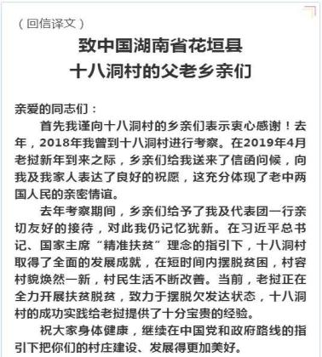
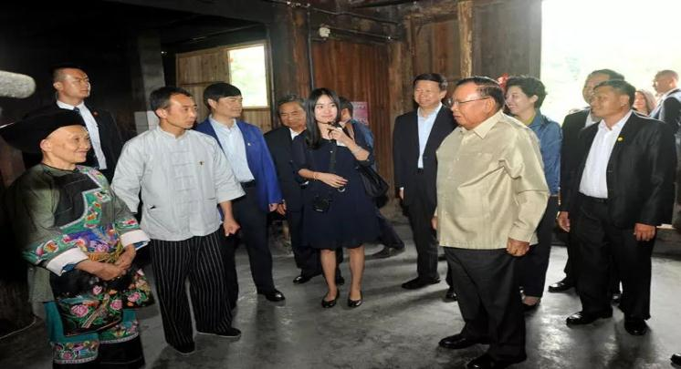
精准扶贫精准脱贫的十八洞样板
一、十八洞村的前世今生
（二）十八洞的今生：一幅美丽乡村的新画卷
6.世界瞩目了

Slide 21
精准扶贫精准脱贫的十八洞样板
二、党的减贫使命，让十八洞村成为精准扶贫首倡地
（一）为什么选十八洞村？
一是考察不同地区的贫困样本。
从全国消除贫困的大局来看，很有必要布一些点作为样本，通过“解剖麻雀”，来示范推动精准脱贫。十八大以来，习近平总书记亲自挂帅、亲自出征、亲自督战，先后30多次国内考察都涉及扶贫，连续8年新年国内首次考察都调研扶贫，连续9年新年贺词都谈到扶贫，14个连片特困地区基本都走遍了.
十八洞村就是中部省份、内地少数民族地区、
革命老区、武陵山区深度贫困村的一个样本。

Slide 22
精准扶贫精准脱贫的十八洞样板
二是十八洞的贫困状况更具历史特征。
序号 | 特殊贫困地区 | 村名 | 总人口 | 贫困情况 | 人均纯收入
1 | 燕山-太行山区 | 骆驼湾村 | 277户608人 | 2013年建档立卡189户、447人，贫困发生率79.4% | 2012年950元
2 |  | 顾家台村 | 148户360人 | 贫困发生率75% | 2012年980元
3 | 武陵山区 | 十八洞村 | 225户939人 | 建档立卡136户533人，贫困发生率57.6% | 2012年1417元
4 | 六盘山区 | 元古堆村 | 447户1917人 | 贫困发生率高达57%。 | 2012年1466元
5 |  | 布楞沟村 | 68户351人 | 2012年底，贫困发生率高达96%； | 2012年1624元
6 | 大别山区 | 大湾村 | 928户3348人 | 建档立卡户242户707人，贫困发生率达26% | 2014年4800元
7 | 滇西边境山区 | 司莫拉佤族村 | 74户299人 | 216户建档立卡户71人 | 2019年11448元
8 | 罗宵山区 | 神山村 | 54户231人 | 21户50人 贫困发生率42% | 2016年3000元
9 | 新疆南疆三地州 | 阿亚格曼干村 | 1190户5307 | 247户，贫困发生率21% | 2014年7914元

Slide 23
精准扶贫精准脱贫的十八洞样板
二是十八洞的贫困状况更具历史特征。
通过对比，十八洞村当时的自然条件、人口规模、农民年人均纯收入、贫困发生率等指标均处于中等水平，对于习近平总书记和党中央要研究部署那一个时期全国的减贫工作来说，选择到这里考察和调研，更具代表性和时代性。
还有一点，就是十八洞村距离最近的高速公路的车程在30分钟左右，在用时和距离等方面，符合当时中央领导同志考察调研行程安排要求。

Slide 24
精准扶贫精准脱贫的十八洞样板
三是全国扶贫一盘棋和同步实现小康的考量。
2011年，全国划分11个连片特殊贫困地区，另加南疆三地州、四省藏区、西藏自治区，共计14个连片特殊贫困地区。
这14个特贫地区共有680个县，按当时贫困线标准共有贫困人口6035万人，贫困发生率达29%。是我国典型的贫困地区，也是脱贫攻坚的主战场。

Slide 25
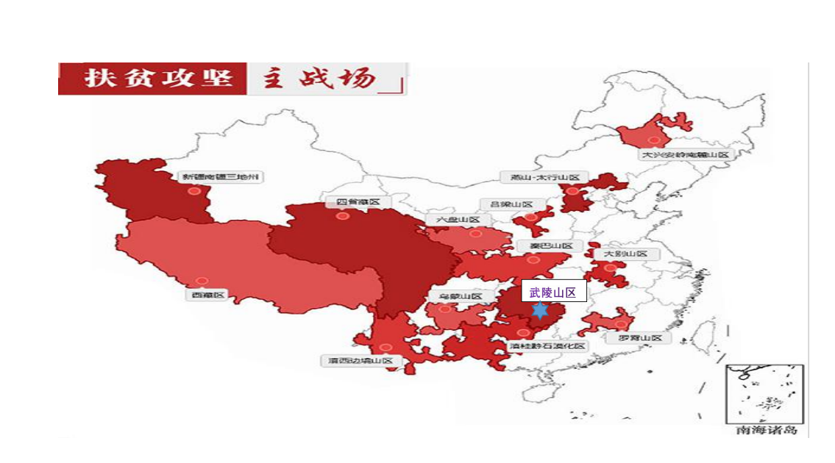
精准扶贫精准脱贫的十八洞样板

Slide 26
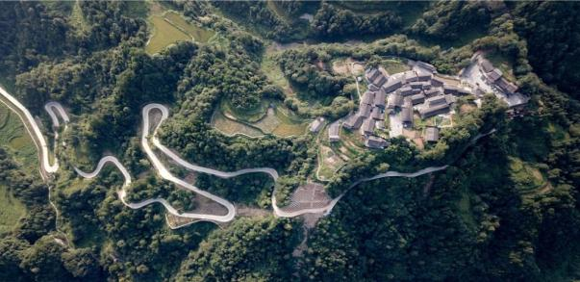
精准扶贫精准脱贫的十八洞样板
二、党的减贫使命，让十八洞村成为精准扶贫首倡地
（二）习近平总书记在十八洞村
1、习总书记在十八洞村的场景（视频）

Slide 27
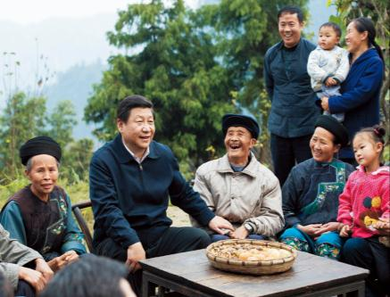
精准扶贫精准脱贫的十八洞样板
二、党的减贫使命，让十八洞村成为精准扶贫首倡地
（二）习近平总书记在十八洞村
2、习近平总书记的殷切嘱托
三件大事
◎一是要因地制宜发展产业，该发展什么、种什么、养什么都要结合实际地抓。
◎二是基本公共服务要惠及农村，要让老百姓得到实惠。
◎三是抓好农村教育，要关心好下一代，不让贫困群众的下一代输在起跑线上，要在2020年以前把这些事做实做好。

Slide 28
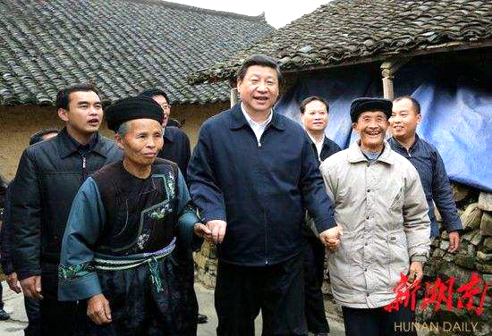
精准扶贫精准脱贫的十八洞样板
二、党的减贫使命，让十八洞村成为精准扶贫首倡地
（二）习近平总书记在十八洞村
2、习近平总书记的殷切嘱托
三
句
话
◎不栽盆景，不搭风景
◎不能搞特殊化，但不能没有变化
◎探索可复制、可推广的脱贫经验

Slide 29
精准扶贫精准脱贫的十八洞样板
三、从为民初心看习近平精准扶贫重要论述的形成和内涵
（一）形成的过程
1.萌发于习近平对扶贫开发的一线探索和长期实践

Slide 30
精准扶贫精准脱贫的十八洞样板
三、从为民初心看习近平精准扶贫重要论述的形成和内涵
（一）形成的过程
习近平创作的政治理论著作，首次出版时间是1992年7月。1988年9月至1990年5月在福建宁德工作期间的重要讲话和文章。
《弱鸟如何先飞》
《滴水穿石的启示》
《困境的突破》
《建设好贫困地区的精神文明》
《加强脱贫第一线的核心力量》
《扶贫要注意增强乡村两级集体经济实力》
1.萌发于习近平在一线对扶贫开发的长期探索和实践

Slide 31
精准扶贫精准脱贫的十八洞样板
三、从为民初心看习近平精准扶贫重要论述的形成和内涵
2.形成于习近平对贫困地区深入全面考察调研的思考
2012年～2019年习近平总书记视察贫困地区的足迹
山东，武陵山区（湖南湘西十八洞村、菖蒲塘村、长沙），燕山-太行山，六盘山区
建 新疆南疆三地州，大别山区，大兴安岭南麓山区
大兴安岭南麓山区，武陵山区，秦巴山区，滇西边境山区，乌蒙山区
燕山-太行山
2012年
2013年
2014年
2015年
2016年
2017年
2018年
2018年
2019年
六盘山区，大兴安岭南麓山区，大别山区，罗宵山区，秦巴山区，四省藏区
六河北张家口，吕梁山区
大凉山三岔河乡、解放乡火，成都市郫都区，
秦巴山区，滇西边境山区，赤峰市喀喇沁旗。

Slide 32
精准扶贫精准脱贫的十八洞样板
三、从为民初心看习近平精准扶贫重要论述的形成和内涵
（一）形成的过程
3.体现于习近平对脱贫攻坚工作的重要指示
2014年3月
十二届全国人大二次会议，精细化管理、精确化配置、精准化扶持。
2015年6月
习总书记在贵州召开部分省区市党委主要负责同志座谈会时，提出了“四个切实”、“六个精准”。
2015年11月
习总书记在中央扶贫开发工作会议上，系统阐述了“五个一批”的基本方略。
2016年7月
习近平总书记在银川主持召开东西部扶贫协作座谈会，强调指出：东西扶贫协作和对口支援，是推动区域协调发展、协同发展、共同发展的大战略。
2019年4月
习总书记在重庆主持召开座谈会，强调在解决“两不愁三保障”突出问题。

Slide 33
精准扶贫精准脱贫的十八洞样板
三、从为民初心看习近平精准扶贫重要论述的形成和内涵
（二）习近平精准扶贫重要论述的主要内涵
一个目标
决胜脱贫攻坚，共享全面小康。
二个层面
一是实事求是、因地制宜、分类指导、精准扶贫。
二是集中解决“扶持谁、谁来扶、怎么扶、如何退”的问题。

Slide 34
精准扶贫精准脱贫的十八洞样板
三、从为民初心看习近平精准扶贫重要论述的形成和内涵
（二）习近平精准扶贫重要论述的主要内涵
三个动力
切实落实领导责任
四个切实
一是坚持改革创新
切实做到精准扶贫
二是人民群众是主体
切实强化社会合力
三是扶贫必先扶智
切实加强基层组织

Slide 35
精准扶贫精准脱贫的十八洞样板
三、从为民初心看习近平精准扶贫重要论述的形成和内涵
（二）习近平精准扶贫重要论述的主要内涵
发展生产
脱贫一批
五个一批
易地搬迁
脱贫一批
生态补偿
脱贫一批
发展教育
脱贫一批
社会保障兜底
脱贫一批

Slide 36
精准扶贫精准脱贫的十八洞样板
三、从为民初心看习近平精准扶贫重要论述的形成和内涵
（二）习近平精准扶贫重要论述的主要内涵
脱贫成效
精准
扶贫对象
精准
项目安排
精准
六个
精准
因村派人
精准
资金使用
精准
措施到户
精准

Slide 37
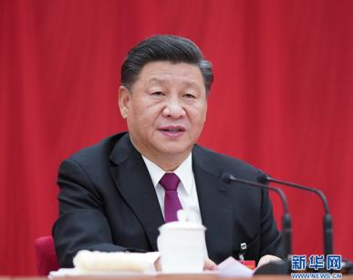
精准扶贫精准脱贫的十八洞样板
三、从为民初心看习近平精准扶贫重要论述的形成和内涵
（二）习近平精准扶贫重要论述的主要内涵
强化
领导
责任
强化
资金投入
强化
部门
协同
强化
东西
协作
强化
社会
合力
强化
基层
活力
强化
任务落实
七个强化
2017年2月 中共中央政治局会议

Slide 38
精准扶贫精准脱贫的十八洞样板
三、从为民初心看习近平精准扶贫重要论述的形成和内涵
（二）习近平精准扶贫重要论述的主要内涵
一是决胜脱贫攻坚，共享全面小康
二是坚持党的领导，强化组织保证
三是坚持精准方略，提高脱贫实效
四是坚持加大投入，强化资金支持
五是坚持社会动员，凝聚各方力量
六是坚持从严要求，促进真抓实干
七是坚持群众主体，激发内生动力
八是携手消除贫困，共建人类命运共同体
八
条
经
验

Slide 39
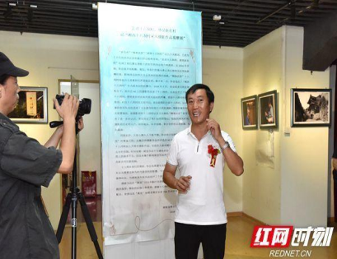
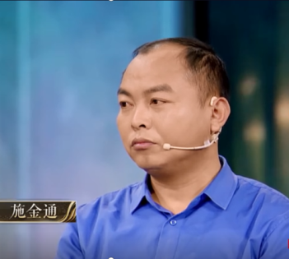
精准扶贫精准脱贫的十八洞样板
四、牢记嘱托，积极践行习近平精准扶贫重要论述，努力实现精准脱贫有效衔接乡村振兴
（一）撸起袖子加油干：十八洞村变成精准扶贫的典范
1.扶贫先扶志，十八洞人思想观念大蜕变
强化村级班子建设，村干部带领变。
有钱没钱大干三年—施进兰的故事
第一支书施金通的故事

Slide 40
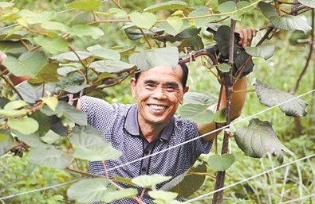
精准扶贫精准脱贫的十八洞样板
（一）撸起袖子加油干：十八洞村变成精准扶贫的典范
提升素质能力，无职党员带头变。
1.扶贫先扶志，十八洞人思想观念大蜕变
提升素质能力，无职党员带头变
带头大哥龙太金—党员龙太金的感人故事

Slide 41
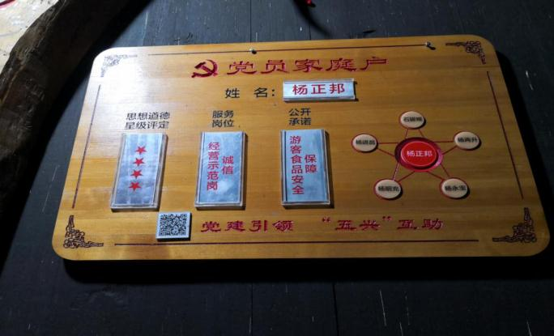
精准扶贫精准脱贫的十八洞样板
（一）撸起袖子加油干：十八洞村变成精准扶贫的典范
1.扶贫先扶志，十八洞人思想观念大蜕变
开展思想道德星级化评比，推动群众积极变。
“杨懒”蜕变记—村民杨远章的故事

Slide 42
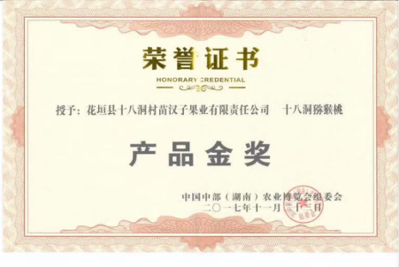
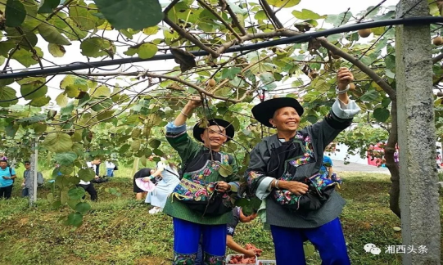
精准扶贫精准脱贫的十八洞样板
提升素质能力，无职党员带头变。
（一）撸起袖子加油干：十八洞村变成精准扶贫的典范
2.激活扶贫动力，实现由政府主导向政府和市场共同驱动转变。
一是激活新型农村经营主体，发展股份经济
飞地经济背后的故事

Slide 43
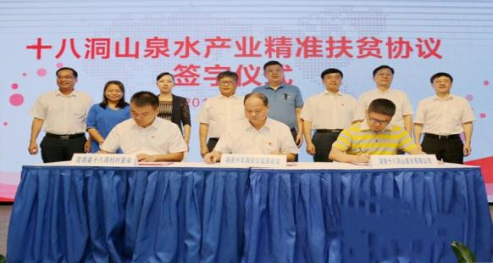
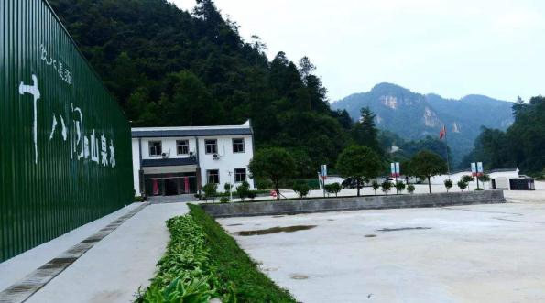
精准扶贫精准脱贫的十八洞样板
提升素质能力，无职党员带头变。
（一）撸起袖子加油干：十八洞村变成精准扶贫的典范
2.激活扶贫动力，实现由政府主导向政府和市场共同驱动转变。
二是创新合作扶贫模式，发展合作经济
饮水思源——十八洞山泉水厂的故事

Slide 44
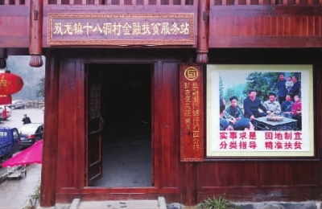
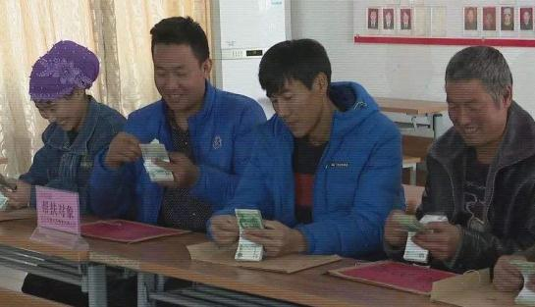
精准扶贫精准脱贫的十八洞样板
提升素质能力，无职党员带头变。
（一）撸起袖子加油干：十八洞村变成精准扶贫的典范
2.激活扶贫动力，实现由政府主导向政府和市场共同驱动转变。
三是创新扶贫借贷方式，鼓励村民通过小额货款发展产业

Slide 45
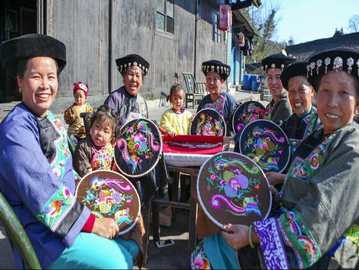
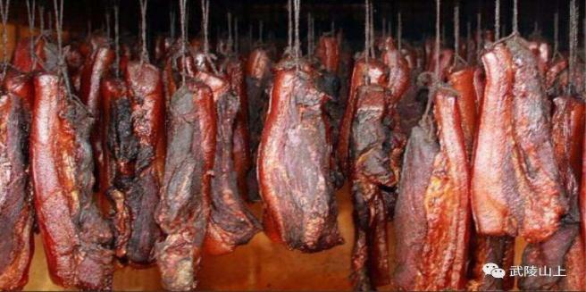
精准扶贫精准脱贫的十八洞样板
（一）撸起袖子加油干：十八洞村变成精准扶贫的典范
2.激活扶贫动力，实现由政府主导向政府和市场共同驱动转变。
四是创新互联网+扶贫模式，大力发展电商产业

Slide 46
精准扶贫精准脱贫的十八洞样板
（一）撸起袖子加油干：十八洞村变成精准扶贫的典范
3.因地制宜，精准解决“怎么扶”
◎一是科学规划现行
精准制定《十八洞村扶贫工作总体规划》
交通规划图
保护区规划图

Slide 47
精准扶贫精准脱贫的十八洞样板
（一）撸起袖子加油干：十八洞村变成精准扶贫的典范
3.因地制宜，精准解决“怎么扶”
◎二是动态管理贫困户
“八看三促两紧盯”：
看水、电、路、房、业、教、医、环境；
促惠民政策落地、促内生动力提升、促基层组织有力；
紧盯漏评、错退
三清零行动：
以户清零
以村清零
以事清零

Slide 48
精准扶贫精准脱贫的十八洞样板
（一）撸起袖子加油干：十八洞村变成精准扶贫的典范
3.因地制宜，精准解决“怎么扶”
◎三是破除基础设施屏障
实施“三通”：通路通电通水。“五改”：改房改厨改厕改浴改养

Slide 49
精准扶贫精准脱贫的十八洞样板
（一）撸起袖子加油干：十八洞村变成精准扶贫的典范
3.因地制宜，精准解决“怎么扶”
◎四是治理环境提质
开展“三治三种一创”：
厕所革命，治厕所
因地制宜，治垃圾
多措并举，治污水
种树、种花、种菜
“美丽农家”创建

Slide 50
精准扶贫精准脱贫的十八洞样板
（一）撸起袖子加油干：十八洞村变成精准扶贫的典范
3.因地制宜，精准解决“怎么扶”
◎五是提升公共服务水平

Slide 51
精准扶贫精准脱贫的十八洞样板
（二）凝心聚力，怀梦前行，十八洞村做成自主脱贫的模范
1.抓实“五化”建设，提升党支部的领导
领导核心作用
支部设置标准化
组织生活正常化
管理服务精细化
工作制度体系化
阵地建设规范化
建强支部
党员素质提升
先锋模范作用

Slide 52
精准扶贫精准脱贫的十八洞样板
（二）凝心聚力，怀梦前行，十八洞村做成自主脱贫的模范
十八洞村党支部的做法
支部设置标准化
认真划分四个党小组，推选正副组长，明确小组活动地点
重点落实规范化的“九事联动”主题党日和机关支部与农村支部“1+1”共创共建活动
组织生活正常化
管理服务精细化
主要抓实党员积分管理、党员行动承诺卡和民主评议党员三个环节
重点建设村干部坐值班制、“湘西e路通”村民办事不出村制度和村民自治制度
工作制度体系化
阵地建设规范化
实现“五统一”：统一功能布局、统一风格设计、统一装修风格、统一平台系统、统一办公制度。

Slide 53
精准扶贫精准脱贫的十八洞样板
（二）凝心聚力，怀梦前行，十八洞村做成自主脱贫的模范
2.健全村级基层组织，形成组织合力。

Slide 54
精准扶贫精准脱贫的十八洞样板
（二）凝心聚力，怀梦前行，十八洞村做成自主脱贫的模范
2.健全村级基层组织，形成组织合力。

Slide 55
精准扶贫精准脱贫的十八洞样板
（二）凝心聚力，怀梦前行，十八洞村做成自主脱贫的模范
3.实现科学决策，确保精准发力。
党支部
领导主体
村党支部会提议
村支”两委”商议
四 位
一 体
村民委员会
执行主体
党员大会审议
决策公开
六议
两公开
村民议事会
决策主体
村民（代表）大会决议
实施结果公开
村务监督委员会
村民（代表）签订协议
监督主体
群众评议

Slide 56
精准扶贫精准脱贫的十八洞样板
（二）凝心聚力，怀梦前行，十八洞村做成自主脱贫的模范
4.强化队伍建设，提高个体战力
◎村党支部书记、经济联合社法人
和村民委员会主任的“一肩挑”。
◎吸收优秀人才进入村班子，选聘特别优秀的大学生村主
干，长期保有后备村干部5人以上。
◎强化素质能力培训，提升干部能力素质。
从村支书到“ipad”大姐—老支书石顺莲的故事
◎交流学习，提高思想素质和比学赶帮的激情。

Slide 57
精准扶贫精准脱贫的十八洞样板
（二）凝心聚力，怀梦前行，十八洞村做成自主脱贫的模范
5.听党话、跟党走，村民脱贫有动力。
◎开设道德讲堂，向村民宣传党的扶贫政策；利用苗歌会、相亲会、赶秋节等传统苗族节日，灌输精准脱贫思想
◎召开院坝会、火塘会等让群众了解本村的精准扶贫计划
◎开展“思想道德星级化评比”
从贫困户到富老板——村民杨超文感恩奋进的故事
视频欣赏：金哥脱单记

Slide 58
精准扶贫精准脱贫的十八洞样板
（三）巩固脱贫成果，积极有效衔接，十八洞村成为乡村振兴的示范
1.推行“党建引领、互助五兴”农村治理新模式：
重构乡村治理体系，精准提升乡村治理水平
产业发展
乡风文明
邻里和谐
绿色家园
理想信念
（1）“党建引领、互助五兴”农村治理新模式在十八洞村诞生
我的兄弟龙先兰—精准帮扶孤儿龙先兰脱贫的故事

Slide 59
精准扶贫精准脱贫的十八洞样板
（三）巩固脱贫成果，积极有效衔接，十八洞村成为乡村振兴的示范
1.推行“党建引领、互助五兴”农村治理新模式：
重构乡村治理体系，精准提升乡村治理水平
（2）“党建引领、互助五兴”农村基层治理模式的主要内容。
学习互助兴思想
生产互助兴产业
乡风互助兴文明
邻里互助兴和谐
绿色互助兴家园
生活富裕
产业兴旺
乡风文明
治理有效
生态宜居
亲帮亲
户帮户
党员帮群众
乡村振兴

Slide 60
精准扶贫精准脱贫的十八洞样板
（三）巩固脱贫成果，积极有效衔接，十八洞村成为乡村振兴的示范
1.推行“党建引领、互助五兴”农村治理新模式：
重构乡村治理体系，精准提升乡村治理水平
（3）“党建引领、互助五兴”农村基层治理模式的考核激励。
纳入全县五个文明绩效考核内容，
纳入党组织书记年终履行基层党建工作责任述职评议内容，
纳入驻村帮扶工作考核内容，确保责任落实。
◎制定积分细则，报乡镇审批后执行。实行按月积分，按年考核评优，用积分兑换物品。

Slide 61
精准扶贫精准脱贫的十八洞样板
（三）巩固脱贫成果，积极有效衔接，十八洞村成为乡村振兴的示范

Slide 62
精准扶贫精准脱贫的十八洞样板
（三）巩固脱贫成果，积极有效衔接，十八洞村成为乡村振兴的示范
2.发挥资源优势，大力发展乡村旅游业

Slide 63
精准扶贫精准脱贫的十八洞样板
（三）巩固脱贫成果，积极有效衔接，十八洞村成为乡村振兴的示范
3.充分发挥十八洞村对周边的带动作用，大力发展十八洞片区村集体经济建设，放大十八洞品牌效应
购买服务
代建自管
代建代管
村企共建
产业带动型
资源推动型
旅游拉动型
品牌联动型
四种经营模式
四种发展模式

Slide 64
精准扶贫精准脱贫的十八洞样板
（四）巩固脱贫成果，积极有效衔接，十八洞村成为乡村振兴的示范
3.充分发挥十八洞村对周边的带动作用，大力发展十八洞片区村集体经济建设，放大十八洞品牌效应

Slide 65
感谢聆听！
主讲人：欧昌银
经济管理高级讲师、县委组织部副部长、县“两新”党工委书记、县委党校常务副校长、四级调研员
e-mail: dxocy@sina.com

